Slide 1
Razvoj Softvera II Upravljanje Izuzecima
Dr. Sc. Bahrudin Hrnjica

Slide 2
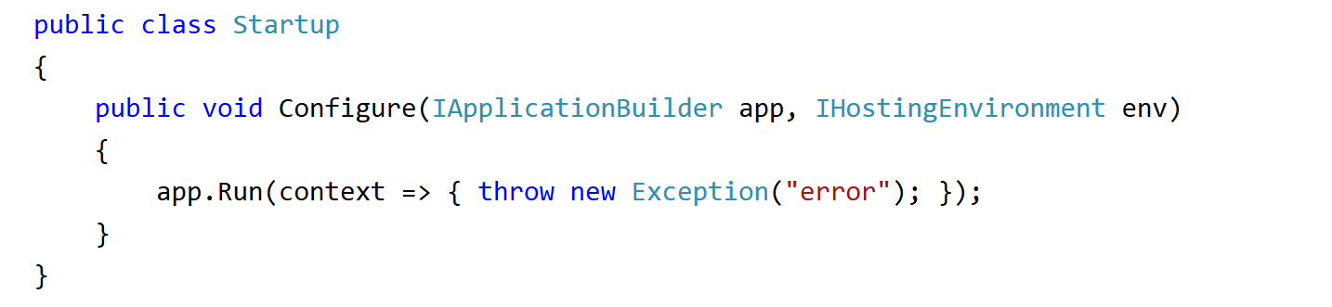
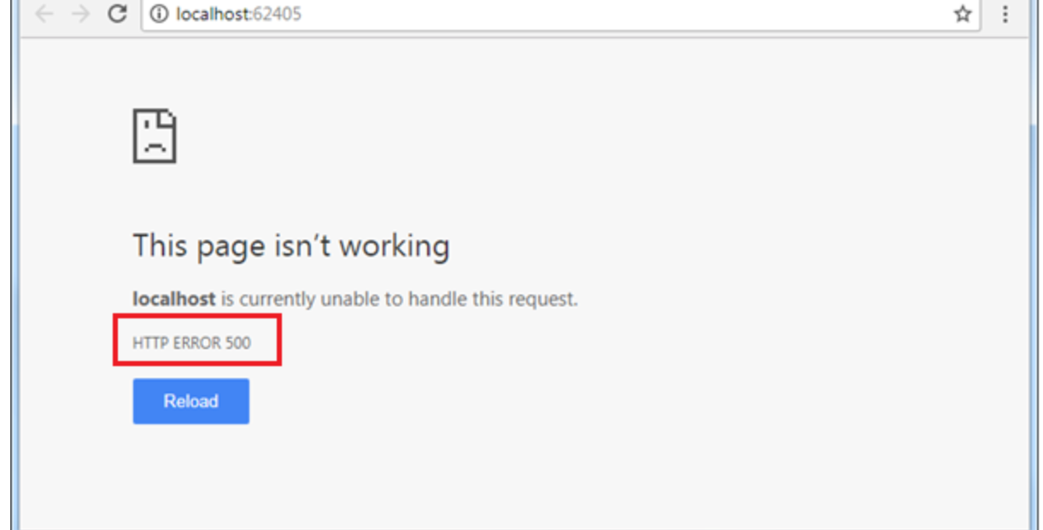
Upravljanje izuzecima i greškama u Web API

Slide 3
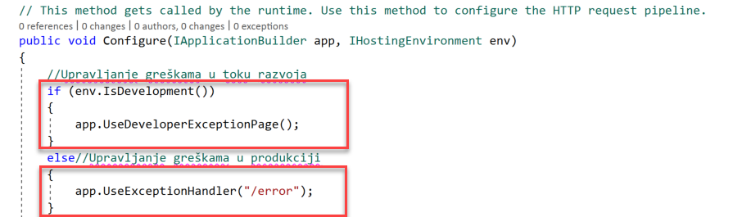
Upravljanje greškama u ASP.NET Core
U Startup klasi implementira se upravljanje greškama na način da se u toku razvoja, greške šalju u browser odnosno klijent preko DeveloperException page
U produkciji korisnik ne treba da vidi greške koje dolaze iz source koda, nego se greške pretvaraju u oblik koji korisnik razumije.

Slide 4
ActionResult<T> - helper metode iz ControllerBase
ActionResult<T> – osnovna metoda za vraćanja statusa zahtjeva (request).
Koristit ćemo jednu od ponuđenih metoda zajedno sa odgovorom.
BadRequest
NotFound
Ok
Created
CreatedAtRoute
Conflict
InternalServerError
StatusCode
Redirect
Notes:
IHttpActionResult kod WebAPI na .NET

Slide 5
Vraćanje statusa
// GET: api/movie/5
[HttpGet("{id}", Name = "Get")]
public ActionResult<Movie> Get(int id)
{
var foundMoview =
m_Movies.Where(x=>x.Id==id).FirstOrDefault();
if (foundMoview == null)
return NotFound($"Movie ({id}) not found!");
else
return Ok(foundMoview);
}

Slide 6
Upravljanje sa Izuzecima
Upravljanje sa izuzecima predstavlja jednu od najvažnijih komponenti svakog rješenja.
Izuzeci nastali tokom izvršenja akcije rezultiraju vraćanjem HTTP poruke sa statusnim code-om 500.
Pored Helper metoda, često se implementira objekat tipa HttpResponseException sa statusnim code-a.
U ASP.NET Core Exception tipovi se ne implementiraju u kontrolerima, već se helper metode kombinuju sa kastomiziranim odgovrima i filterima.
Kod klasičnih APS.NET Web APIa koristi se HttpExceptionResponse
Notes:
https://www.tutorialspoint.com/asp.net_core/asp.net_core_exceptions.htm

Slide 7
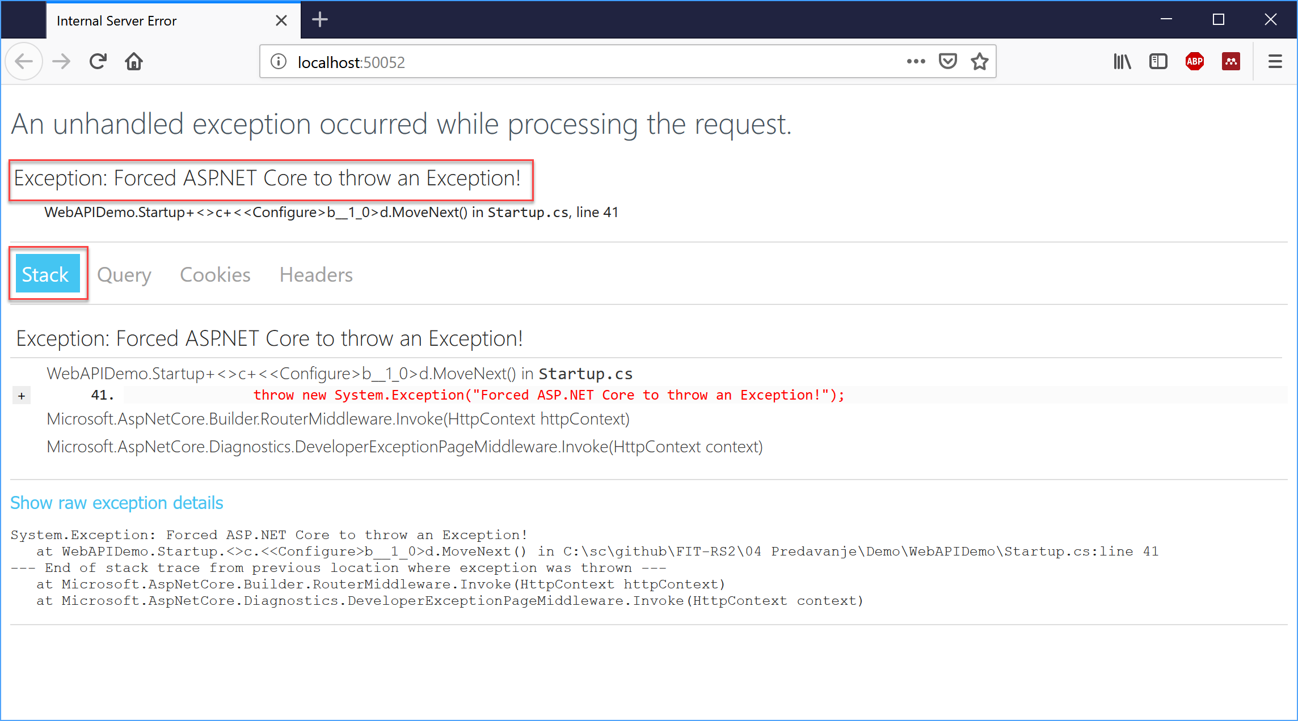
Upravljanje sa Izuzecima

Slide 8
Filteri Izuzetaka u Web API
Implementacija kastomiziranog Filtera za filtriranje i preprocesuiranje izuzetaka prije slanja prema korisniku.
Klasa se implementira kao Atribut klasa
Postavlja se nad Akcijama u kojima želimo da se uhvati izuzetak.
[HttpGet("{id}", Name = "Get")]
[HandleException]
public ActionResult<Movie> Get(int id)
{
var foundMoview = m_Movies.Where(x => x.Id == id).FirstOrDefault();
if (foundMoview == null)
throw new Exception("This is exception!");
return foundMoview;
}

Slide 9
CreateAtAction - helper
Pri generiranju novog objekta sa ovim helperom pozivamo neku drugu akciju unutar kontrolera:
[HttpPost]
public IActionResult Post([FromBody] Movie movie)
{
if (ModelState.IsValid)
return BadRequest(ModelState);
else
{
m_Movies.Add(movie);
return CreatedAtAction("Get", movie);
}
}

